Slide 1
도심항공교통 연구 / 송파구 접근 설계
UAM Ring 고도 및
접근 절차 재설계
Inner Ring과 Outer Ring의 하강거리, 수직분리 및 FAF 진입 조건
연구 설계 검토안
Notes:
발표 목적은 FAA 참고 기준을 바탕으로 연구 모델의 Ring 반경, 고도 및 접근 절차를 비교하는 것이다. 본 자료의 반경, 분리 목표 및 eVTOL 운항 변수는 연구 설계값이다.

Slide 2
STAR 하강구배에 적용한 FAA 기준
FAA Order 8260.3G §2-2-8.a의 STAR 구간 하강구배
적용 상황 | 최대 하강구배 | 최대 하강각 | 조항 / 인쇄 페이지
10,000 ft MSL 이상 | 330 ft/NM | 3.11° | §2-2-8.a(1) / 2-11
10,000 ft MSL 미만 | 318 ft/NM | 3.00° | §2-2-8.a(2) / 2-11
10,000 ft MSL 통과 | 318–330 ft/NM | 3.00–3.11° | §2-2-8.a(3) / 2-11
220 KIAS 이하 제한 후 후속 픽스 | 250 ft/NM | 2.36° | §2-2-8.a(4) / 2-12
연구 적용
90 KIAS 제한 이후의 STAR 모델에 250 ft/NM을 하강 상한으로 적용합니다.
여러 조건이 동시에 해당하면 산출한 최대 구배 중 더 낮은 값을 사용합니다.
FAA Order 8260.3G, §2-2-8.a(1)–(6), pp. 2-11–2-12
02
Notes:
https://www.faa.gov/documentLibrary/media/Order/Order_8260.3G.pdf
10,000 ft 기준은 MSL로 표기한다. 연구 지형과 절차의 고도 입력은 AGL이다. 10,000 ft MSL을 통과하는 구간은 고도 변화의 위·아래 비중에 따라 식 2-2-1을 적용한다.
220 KIAS 이하 속도 제한 후 후속 STAR 픽스에 관한 규정이다. 속도 제한 픽스에 도달하기 전 감속이 포함되는 구간은 별도 평가가 필요하다.

Slide 3
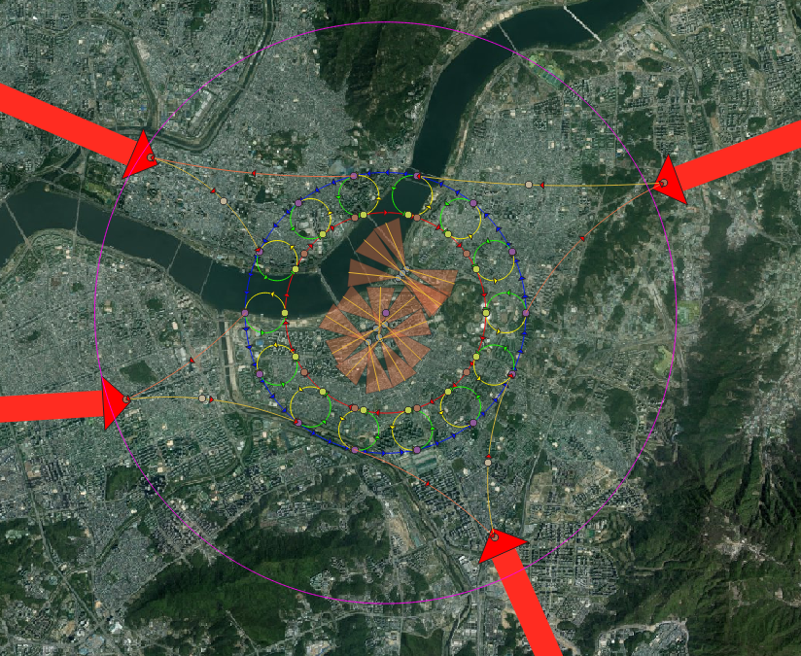
500 ft 하강에 필요한 Ring 간 거리
대안 1 / Ring 간 방사 방향 직선 연결과 250 ft/NM을 가정
3,704 m
500 ft ÷ 250 ft/NM = 2.00 NM
기존 반경차 800 m에서 하강 가능량 약 32.9 m
Inner Ring 2,000 m 기준
Outer Ring 약 5.70 km 필요
분홍색 원은 반경 5.8 km 비교안입니다.
공역 범위가 크게 늘어 이 안의 적용은 보류합니다.
첨부 항로 지도 / FAA 250 ft/NM 기준으로 계산
03
Notes:
지도는 사용자가 제공한 image(20261107-175816).png 원본이다.
https://www.faa.gov/documentLibrary/media/Order/Order_8260.3G.pdf
500 ft = 152.4 m. 1 NM = 1,852 m이므로 2.00 NM = 3,704 m. 사용자 초안의 3,697.855 m는 250 ft/NM과 같은 결과가 아니므로 원문의 구배 단위를 기준으로 통일했다. 2,000 m + 3,704 m = 5,704 m. 5.8 km는 첨부 지도에서 비교용으로 표시한 별도 반경이다.
기존 800 m에서 가능한 하강량은 800 × (250 × 0.3048 / 1852) = 약 32.9 m. 실제 경로가 선회하면 수평 항적 길이로 재평가한다.

Slide 4
Ring별 일정 고도 운항의 선행 사례
대안 2 / 각 Ring에서 고도를 유지하고 접근 경로에서 하강
문헌 | 검토한 개념 | 연구 적용 항목
Patterson 외 (2018) | 정고도 원형 대기 선회 | Ring 내 고도·속도 유지 가정
Bertram & Wei (2020) | 동심 Ring의 동일 또는 차등 고도 | Outer와 Inner의 고도를 독립 변수로 설정
NASA National Campaign (2023) | Wheel의 선회·접근 경로와 장애물 고려 | 반경·접근각·FAF 고도를 함께 검토
Insights on Digital Flight (2025) | 수직으로 층을 나눈 대기 Ring 개념 | 고도층과 접근 경로 교차점의 분리 검토
연구 적용
Ring별 유지 고도를 따로 두고, Ring 이탈 후 접근 구간에서 하강합니다.
문헌별 원문 링크와 관련 도표는 마지막 슬라이드 및 발표자 노트 참조
04
Notes:
https://ntrs.nasa.gov/citations/20190000991
원형 대기 및 정고도 표준율 선회 제안. 인접 버티포트 대기 원의 500 ft 가정은 수평 최근접 거리로, 본 연구의 수직분리 목표와 다른 물리량이다.
https://bpb-us-w2.wpmucdn.com/web.seas.gwu.edu/dist/9/15/files/2019/12/scitech20-josh-terminal.pdf
Fig. 2 및 본문. 두 Ring의 동일 고도 또는 외곽 Ring이 높은 구성을 제안한다.
https://ntrs.nasa.gov/citations/20230011793
NASA/TM–20230011793, §4.3.3 인근의 Wheel 절 및 Figs. 4.15, 4.21–4.22. 장애물과 접근각을 반영해 여러 반경을 검토한 시험 사례이다.
https://ntrs.nasa.gov/citations/20250009336
NASA/CR–20250009336, Urban Arrival/Departure Structure, Fig. 7. 대기 Ring을 수직으로 적층하는 개념으로, 송파구 동심 Ring 설계와 기하학적으로 다르다.

Slide 5
접근 구간별 하강구배
TERPS 참고값과 본 연구의 최종 접근각
구간 | 권장 구배 | 최대 구배 | 최대 하강각 | 연구 적용
STAR · 90 KIAS 제한 이후 | 별도 표기 없음 | 250 ft/NM | 2.36° | 상한 유지
Initial · IAF–IF | 250 ft/NM | 500 ft/NM | 4.70° | Outer 접근 검토
Intermediate · IF–FAF | 150 ft/NM | 318 ft/NM | 3.00° | Outer 접근 검토
Final · FAF 이후 | 유형별 상이 | 유형별 상이 | 유형별 상이 | 8° 가정 유지
FAA Initial과 Intermediate 구배는 해당 구간 유형의 참고값이며, 8°는 연구 시나리오 입력값입니다.
FAA Order 8260.3G, §2-2-8.a(4), §2-4-3.d, §2-5-3.d
05
Notes:
https://www.faa.gov/documentLibrary/media/Order/Order_8260.3G.pdf
Initial 250/500 ft/NM은 §2-4-3.d 일반적인 직선/아크 초기 접근 기준이다. Intermediate는 §2-5-3.d 직선 중간접근 기준으로, 최적 구배는 150 ft/NM 이하이고 IF–PFAF 최대 구배는 318 ft/NM이다. 슬라이드의 FAF는 연구 모델의 FAF이며 FAA 인용 부분은 PFAF를 지칭한다.
곡선 경로, 감속, 장애물 회피 및 실제 eVTOL 기체 성능은 별도로 검토한다.

Slide 6
Outer Ring 반경 3,250 m 검토
Inner Ring 반경 2,000 m를 유지하고 Outer Ring의 접근 경로를 추가
방사 방향 직선 구간 | 기존안 | 확대안
Outer Ring 반경 | 2,800 m | 3,250 m
Ring 간 수평거리 | 800 m | 1,250 m
250 ft/NM에서 가능한 하강량 | 약 32.9 m | 약 51.4 m
4.70°에서 가능한 하강량 | 약 65.8 m | 약 102.77 m
하강량
1,250 m × tan(4.70°) ≈ 102.77 m입니다.
IF에서의 수직분리
|Outer 경로의 IF 고도 − Inner Ring 유지 고도|로 따로 계산합니다.
수직분리 목표
100 m는 시뮬레이션 가정값으로 두고, 민감도 분석에서 조정합니다.
-> Outer_Ring에서 Approac를 시작하는 경우, Inner_Ring의 지점은 IF가 될 수 있으므로 4.70°의 하강각으로 설정.
4.70°는 Initial 구간 검토에 사용한 근사각 / 직선 기준 예비 계산
06
Notes:
3,250 m안의 반경차는 1,250 m. 102.77 m는 4.70°를 적용한 하강 가능량이다. 원문 500 ft/NM을 그대로 쓰면 1,250 × (500 × 0.3048 / 1852) ≈ 102.86 m가 된다.
Inner Ring 위치의 IF 고도와 Inner Ring 상의 항공기 고도를 비교한다. 최근접 수직분리는 두 항공기의 4D 궤적과 동시 점유 여부에 따라 달라진다. 100 m는 설계 가정으로 안전성 검증이 필요하다.
https://www.faa.gov/documentLibrary/media/Order/Order_8260.3G.pdf

Slide 7
Outer와 Inner의 접근 경로 Process
Outer 경로는 Inner Ring을 통과하는 지점을 IF로 지정
구간 | Outer Ring 접근 | Inner Ring 접근
IAF 출발 | Outer Ring에서 90 kt로 진입 | Inner Ring에서 70 kt로 진입
FAF 이전 | 하강 후 Inner Ring 통과점의 IF 고도 유지 | IAF에서 하강하여 FAF에 직접 진입
최종 접근 진입 | IF 이후 FAF에 60 kt로 진입 | FAF에 60 kt로 진입
IF 구성
Outer 접근에 IF를 두고, Inner 접근은 IAF–FAF로 구성합니다.
Inner 경로는 별도 IF 구간에 필요한 길이와 반경 확대를 줄이는 구성을 검토합니다.
IAF 초기접근픽스 / IF 중간접근픽스 / FAF 최종접근픽스
07
Notes:
사용자 확인에 따라 Outer 경로의 Inner Ring 평면 통과점을 정식 IF로 표시했다. 이때 IF 고도와 Inner Ring 유지 고도는 별도 변수이다. Inner 경로만 IAF–FAF 직결 구성이다.
IF 부근 고도 유지 구간의 길이, 이후 IF–FAF 구배, 감속 프로파일 및 선회 반경은 경로별로 결정한다.

Slide 8
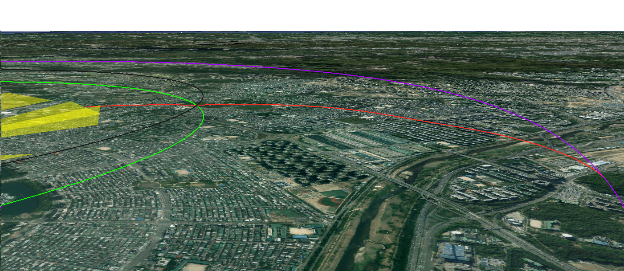
Outer_Ring(IAF) -> Inner Ring(IAF) -> FAF
IAF : 보라색 / IF : 연두색 / FAF
IF와 FAF의 수직분리는 약 100m 확보
IAF 초기접근픽스 / IF 중간접근픽스 / FAF 최종접근픽스
07
Notes:
사용자 확인에 따라 Outer 경로의 Inner Ring 평면 통과점을 정식 IF로 표시했다. 이때 IF 고도와 Inner Ring 유지 고도는 별도 변수이다. Inner 경로만 IAF–FAF 직결 구성이다.
IF 부근 고도 유지 구간의 길이, 이후 IF–FAF 구배, 감속 프로파일 및 선회 반경은 경로별로 결정한다.

Slide 9
FAF 이후 감속과 역천이
FAF에서 60 kt로 진입하고 최종 접근각은 8°로 가정
60 kt
35 kt
0 kt
FAF 진입
역천이 개시 가정
수평 정지 계산점
등감속 입력
Landing Area를 거쳐 Vertiport로 진행하며 −1.0 m/s²의 수평 등감속을 가정합니다.
역천이 개시점
FAF 출발 후 약 12.9초, 수평거리 약 314 m에서 35 kt에 도달합니다.
수평 정지점
등감속을 유지하면 FAF 출발 후 약 30.9초, 수평거리 약 476 m에서 정지합니다.
역천이 개시점과 정지점을 실제 Landing Area·Vertiport 위치에 대조합니다.
시뮬레이터 시나리오 입력값 / 무풍·수평속도 등감속 계산
08
Notes:
35 kt는 비행 시뮬레이터에서 설정한 연구 입력값이다. 60 kt와 35 kt를 무풍 조건의 수평속도로 단순 해석해 거리와 시간을 계산했다. 1 kt = 1852/3600 m/s. t = (v0−v1)/|a|, s = (v0²−v1²)/(2|a|).
60→35 kt 약 314.3 m 및 12.86 s. 35→0 kt 약 162.1 m 및 18.01 s. 60→0 kt 약 476.4 m 및 30.87 s. 역천이 중 등감속 지속, 착륙 성능, 풍속·풍향 및 접근각 추종은 비행 시나리오별로 검증한다.

Slide 10
송파구 Ring 고도 재설정
송파구 건물 평균 높이를 기반으로 FAF 고도 산정의 시작값으로 사용
259.3 m AGL = 건물 8개의 평균 높이
지형 TIFF의 제약을 고려해 계산에서는 평탄한 지면을 가정합니다.
Inner 유지 고도
FAF 기준고도에 IAF–FAF 경로의 하강량을 더해 산정합니다.
Outer 유지 고도
FAF에서 IF 고도를 역산하고, IAF–IF 하강량을 더해 산정합니다.
경로 교차점 검토
IF 고도와 Inner 유지 고도를 비교하고, 100 m 목표를 조정해 재계산합니다.
실제 수평 항적 길이로 구배를 계산하고, 지형·장애물 검증에는 개선된 표고 데이터를 사용합니다.
연구 모델 고도는 AGL / FAA 10,000 ft 기준은 MSL
09
Notes:
사용자 확인: 고도 입력은 AGL이며 지형 TIFF가 부실해 평탄 지면을 가정한다. 259.3 m AGL은 송파구 평균 접근고도에서 가져온 예비 입력이며 버티포트별 확정 FAF 고도가 아니다.
AGL 기준면을 공통 평면으로 단순화했으므로 고도차는 직접 차감할 수 있다. 지형 모델을 갱신하면 절대고도 변환 후 경로별 AGL, 지형 및 건물과의 이격을 다시 산정한다.
경로 길이와 구배가 확정되지 않아 Inner/Outer 유지 고도 수치는 산정하지 않았다.

Slide 11
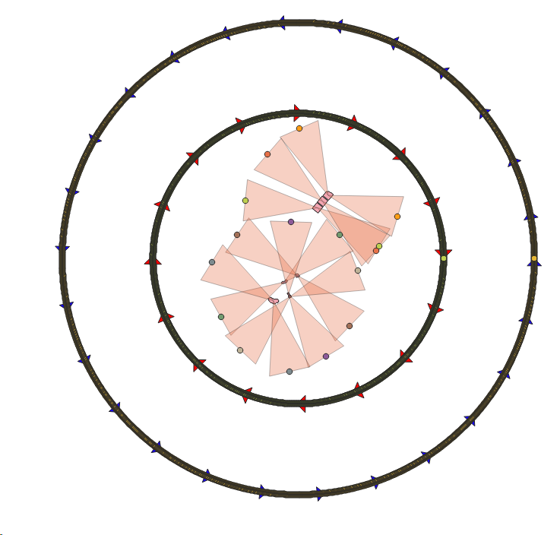
Ring 후보점과 Interchange 재배치
Ring별 후보를 독립적으로 만들고 Inner 접근 조합부터 검토
1,000개
1,000개
Inner Ring 위의 후보점
Outer Ring 위의 후보점
Interchange 현황
균등 배치에서 일부 지점에 항로가 집중되고
사용하지 않는 지점도 생겼습니다.
Interchange 재배치
사용 빈도와 항로 집중 구간을 기준으로
연결점 배치를 다시 검토합니다.
조합 검토 순서
Inner IAF–FAF를 먼저 검토하고,
Outer IAF–IF–FAF는 별도 분석합니다.
Inner Ring과 Outer Ring의 후보점 각 1,000개
Inner IAF–FAF 우선 검토는 11/04 연구 메모 기준
02
Notes:
Ring 위의 각 점에 운항 방향에 맞는 접선 헤딩을 부여하는 구성을 제안한다. 후보점 1,000개와 실제 선정되는 Interchange 개수는 별도 변수이다.
두 Ring의 접근 항로는 따로 생성하고, 동시 운항을 비교할 때 네트워크 간 근접 구간을 다시 검사한다.

Slide 12
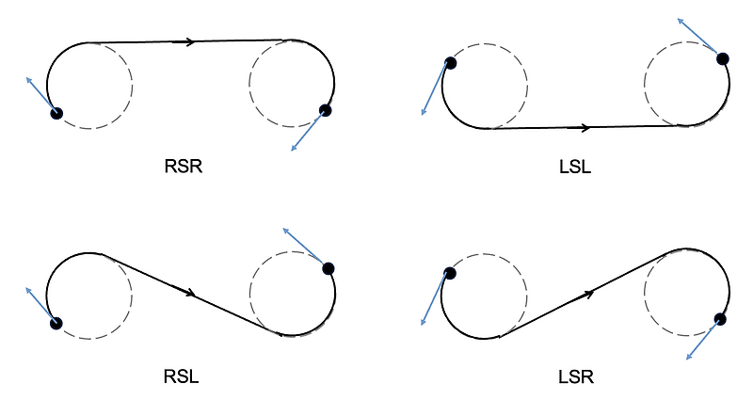
Ring 회전 방향과 Dubins CSC
접근과 출발을 독립적으로 생성해 시작·끝 헤딩을 맞춤
운항 | Ring | 경로 구성 | 회전 방향 / STAR 후보 형식
STAR | Inner | IAF–FAF | 시계 방향 (CW) / RSR
STAR | Outer | IAF–IF–FAF | 반시계 방향 (CCW) / LSL
SID | Inner | FAF 위치에서 Inner Ring으로 연결 | 시계 방향 (CW)
SID | Outer | FAF 위치에서 Outer Ring으로 연결 | 반시계 방향 (CCW)
CSC 구성
선회–직선–선회로 연결합니다.
R은 우선회, L은 좌선회, S는 직선입니다.
외곽 IF
Outer 접근은 Inner Ring 통과점을 IF로 두고
구간 경계에서 헤딩과 고도를 확인합니다.
SID의 FAF는 동일 위치를 출발 경로 모델에 사용한다는 연구 표기
03
Notes:
https://lavalle.pl/planning/node821.html
일반 Dubins 문제에는 다른 CSC 및 CCC 조합이 있다. 이 연구의 STAR는 Inner RSR과 Outer LSL로 탐색 범위를 제한한다. Ring 회전 방향과 후보 내부 각 선회의 방향은 별개 개념이며 이 표는 연구의 생성 규칙을 표시한다.
SID도 후보 생성·하드 검사·소프트 평가 순서로 계산한다. STAR 경로를 단순히 역순으로 쓰면 진행 방향과 접선 헤딩이 달라질 수 있으므로 별도로 연결한다.

Slide 13
하드 제약과 선회 가능 조건
후보 선별 시 상승·하강각, 선회반경, 뱅크각을 검사
검사 항목 | 연구 입력 | 후보 판정
STAR 하강각 | 최대 하강각 크기 2.36° | 하강 구간 −2.36° 이상
SID 상승각 | 최대 상승각 크기 2.36° | 상승 구간 +2.36° 이하
최소 선회반경 | Radius_Turn 충족 | 선회 구간별 허용 반경 확인
뱅크각 | 절댓값 30° 이하 | 속도와 국부 선회반경으로 확인
선회반경 예시
무풍 협조선회에서 뱅크각 30° 기준 60 / 70 / 90 kt TAS는 약 168 / 229 / 379 m입니다.
±2.36°는 Ring 연결 구간의 연구 상한입니다. FAF 이후 Final은 8° 가정을 사용합니다.
FAA TERPS STAR 구배 참고 / SID 상승각은 연구 가정
04
Notes:
https://www.faa.gov/documentLibrary/media/Order/Order_8260.3G.pdf
https://www.faa.gov/sites/faa.gov/files/pilot_handbook_1.pdf
250 ft/NM(약 2.36°)는 FAA Order 8260.3G §2-2-8.a(4)의 특정 STAR 조건에 대한 참고값이다. SID의 +2.36°는 동일 크기를 적용한 연구 설정이다.
정상·무풍 협조선회 예시의 식은 R = V_TAS² / (g tan |φ|)이다. 기체의 별도 최소 반경이 있는 경우 이를 함께 만족해야 한다. 실제 지상 궤적에는 바람과 속도 프로파일을 반영한다.

Slide 14
수평·수직 분리의 3단계 선정
같은 후보군에서 분리 조건을 순서대로 적용
단계 | 후보 선정 기준 | 결과 처리
1차 · 두 기준 충족 | 수평 ≥ 100 m 그리고 수직 ≥ 70 m | 우선 채택할 후보를 탐색
2차 · 한 기준 충족 | 수평 ≥ 100 m 또는 수직 ≥ 70 m | 1차에서 부족한 연결을 보완
3차 · 최선 후보 | 두 조건을 모두 밑도는 구간도 비교 | 미달 구간을 표시해 시간 분리 검토로 전달
3차 후보 평가
수평·수직 분리 부족량과 다른 소프트 제약을 함께 비교합니다.
분리 기준 미달 구간은 항공편별 점유 시각을 조정하고 전체 궤적에서 다시 검사합니다.
100 m / 70 m는 연구 설정값 / 단계별 논리는 실행 설정에 기록
05
Notes:
1차 통과 논리는 AND이고, 2차 통과 논리는 OR이다. 2차의 동시 운항 위반 판정은 수평 <100 m AND 수직 <70 m이다. 3차는 선택 가능한 연구 후보를 확보하기 위한 비교 단계이며, 미달 후보를 동시 사용 가능으로 처리하지 않는다.
항로 간 수평 거리와 절대 높이 차는 동일한 비교 위치 쌍 또는 동일한 시각의 두 기체 위치에서 함께 평가한다. 독립적으로 발생한 두 최소값으로 OR 충족을 판정하지 않는다.
첨부된 고정 항로 기반 다중 기체 운항 네트워크 아키텍처를 바탕으로 후속 단계를 정리했다.

Slide 15
Final Approach Area 교차 판정
IAF–FAF 후보는 평면 교차와 실제 수직 간격을 구분해 평가
적용 단계 | 판정 항목 | 처리 방법
초기 하드 제약 | Final Approach Area 내부 관통 여부 | 관통 후보 제외
연결 부족 시 소프트 제약 | 교차 구간의 최소 수직 이격 | 큰 페널티 부과, 이격이 큰 후보 우선
다중 기체 검증 | 접근 항로와 교차 구간의 동시 점유 | 필요 시 진입 시각 조정 및 분리 재검사
FAF에서 의도한 연결과 접근 구역 내부를 가로지르는 구간을 구분합니다.
항공기 간 시간 분리와 지형·고정 장애물 검사는 각각 수행합니다.
교차는 평면에서 찾고 교차 구간의 수직 간격은 고도 자료로 평가
06
Notes:
Final Approach Area의 3차원 기준 고도 또는 보호 범위 정의가 있어야 수직 이격을 비교할 수 있다. 교차 지점 하나만 평가하면 넓은 중첩 구간의 최소값을 놓칠 수 있다.
FAF의 의도한 접속은 모델에서 별도 허용 경계로 표현하는 방안을 제안한다. 첨부 문서에서 보고한 결과 항목명은 Landing_Area로 유지하며, 본 슬라이드의 Final Approach Area와 기하 범위가 같은지는 자료 정의를 확인해야 한다.

Slide 16
소프트 제약과 후보 순위
통과 후보는 분리 여유, 노드 집중도, 속도, 뱅크각으로 비교
평가 항목 | 우선 선정 기준
수평·수직 분리 | 분리 여유가 크고 기준 미달량이 작은 후보
Node 집중도 | 선정 Node의 재사용과 주변 Node 집중에 페널티 부여
FAF 진입 속도 | 8° Final 시작 시 목표인 60 kt에 가까운 접근 후보
뱅크각 | 30° 이내 후보 중 더 작은 뱅크각 우선
Final Approach Area 교차 | 큰 페널티를 적용하고 교차 구간 최소 수직 이격이 큰 후보 우선
페널티 가중치와 적용 반경은 실행 설정에 남겨 결과를 비교합니다.
60 kt 목표는 FAF로 진입하는 STAR 후보의 점수에 적용
07
Notes:
정량 가중치는 사용자 요청에서 확정되지 않았다. 길이·각도·속도 편차 등 단위가 다른 항목을 합산한다면 척도를 정규화하고 적용한 가중치를 기록한다.

Slide 17
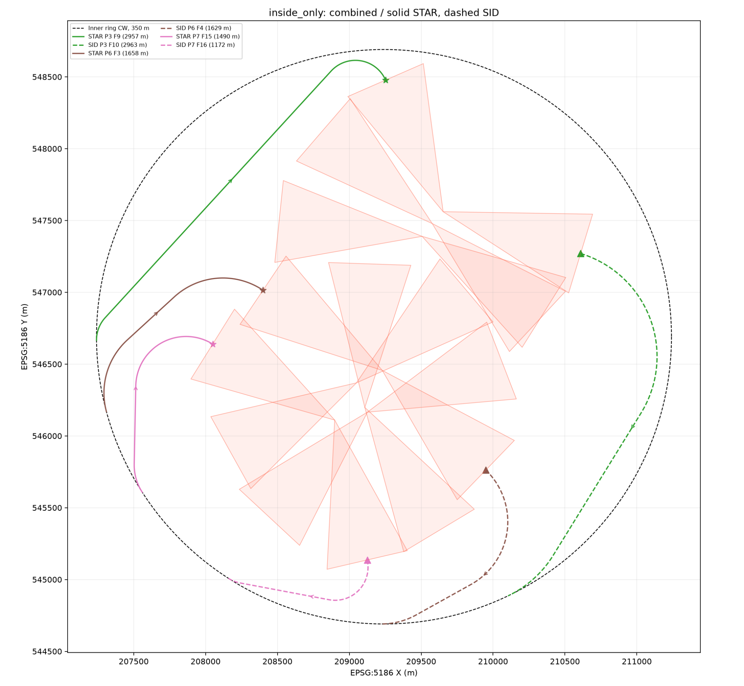
저장된 Inner 항로망 비교
첨부 설계 문서에 기록된 실행 사례
저장 케이스 | 선정 쌍 | STAR / SID
strict_no_xy_crossing | 3쌍 | 각 3개
no_xy_crossing | 4쌍 | 각 4개
vertical_clearance_alternative | 8쌍 | 각 8개
보고된 교차·분리 지표
3쌍 Landing_Area 관통·XY 교차 0, 최소 XY 162.21 m
4쌍 XY 교차 0, 최소 XY 165.10 m
8쌍 XY 교차 26쌍, 교점 최소 Z 차 13.52 m
공간 제약별 연결 수와 교차 지표를 비교합니다.
저장 케이스의 통과 조건은 슬라이드 5의
AND·OR 규칙과 별도로 정의됩니다.
strict_no_xy_crossing · 3쌍
출처 / 제공된 고정 항로 기반 다중 기체 운항 네트워크 아키텍처, 2026-11-05
09
Notes:
수치는 첨부 설계 문서가 인용한 Inner 결과의 기록값이다. summary.json 원본을 별도로 검증한 값은 아니다.
strict는 Landing_Area 무관통 및 XY 무교차 조건이다. 13.52 m는 교점의 최소 높이 차이며, XY 교차 26쌍은 실제 충돌 건수가 아니다. 시간 분리 실험에서는 해당 구간을 비롯해 합류·근접·동일 항로 추종도 검사한다.

Slide 18
개별 항로 후보 생성
IAF·FAF·선회반경을 조합하고 기하·공간 조건을 검사
1,000개
7,816개
Inner Ring IAF 후보점
필터 후 적격 항로 후보
기하·성능 검사
RSR 경로의 구배·뱅크각·선회량과
자기교차 여부를 확인합니다.
공간 범위
Ring 내부 후보만 남기고 FAF 쌍별로
Landing Area 무관통 조합을 우선합니다.
후보 기록
생성 후보와 필터 결과를 CSV로 남겨
선정 과정을 다시 확인할 수 있습니다.
Inner·Outer Ring의 후보점 배치
근거 / optimization_path.py · review_candidate_metrics.csv
02
Notes:
IAF 후보점 1,000개와 FAF, 선회반경을 조합한다. STAR와 SID 후보는 구배·뱅크각, 선회 형태, 자기교차와 Ring 범위를 검사한다. FAF 쌍별로 Landing Area 무관통 조합이 가능하면 관통 후보를 제외한다. 적격 후보 7,816개는 저장된 이번 실행의 값이다.

Slide 19
후보 목록 축소
적격 후보 7,816개에서 공간적으로 분산된 975개를 선정
단계 | 후보 선정 기준 | 결과 처리
점수 상위 | 운항 종류·FAF별 상위 36개 | 점수가 낮은 경로를 우선
공간 분산 | Ring의 24개 각도 구역별 상위 2개 추가 | 인접 IAF 쏠림 완화
후보 확정 | 두 목록의 합집합에서 중복 제거 | 975개로 조합 탐색
점수 구성
길이·뱅크각·Landing Area 관통 비용을 반영합니다.
수직이격 70 m는 이 후보 목록의 하드 필터가 아닙니다.
근거 / optimization_path.py, traffic_pool() · 저장된 실행 요약
03
Notes:
traffic_pool()은 운항 종류·FAF별 score 상위 36개와 24개 각도 구역별 score 상위 2개를 합쳐 중복 제거한다. 따라서 운항 종류·FAF당 후보 수가 정확히 36개는 아니다. 저장된 후보 목록은 총 975개다. 100 m 수평·70 m 수직 분리의 AND·OR 3단계 규칙은 이 실행의 후보 선정 필터가 아니다.

Slide 20
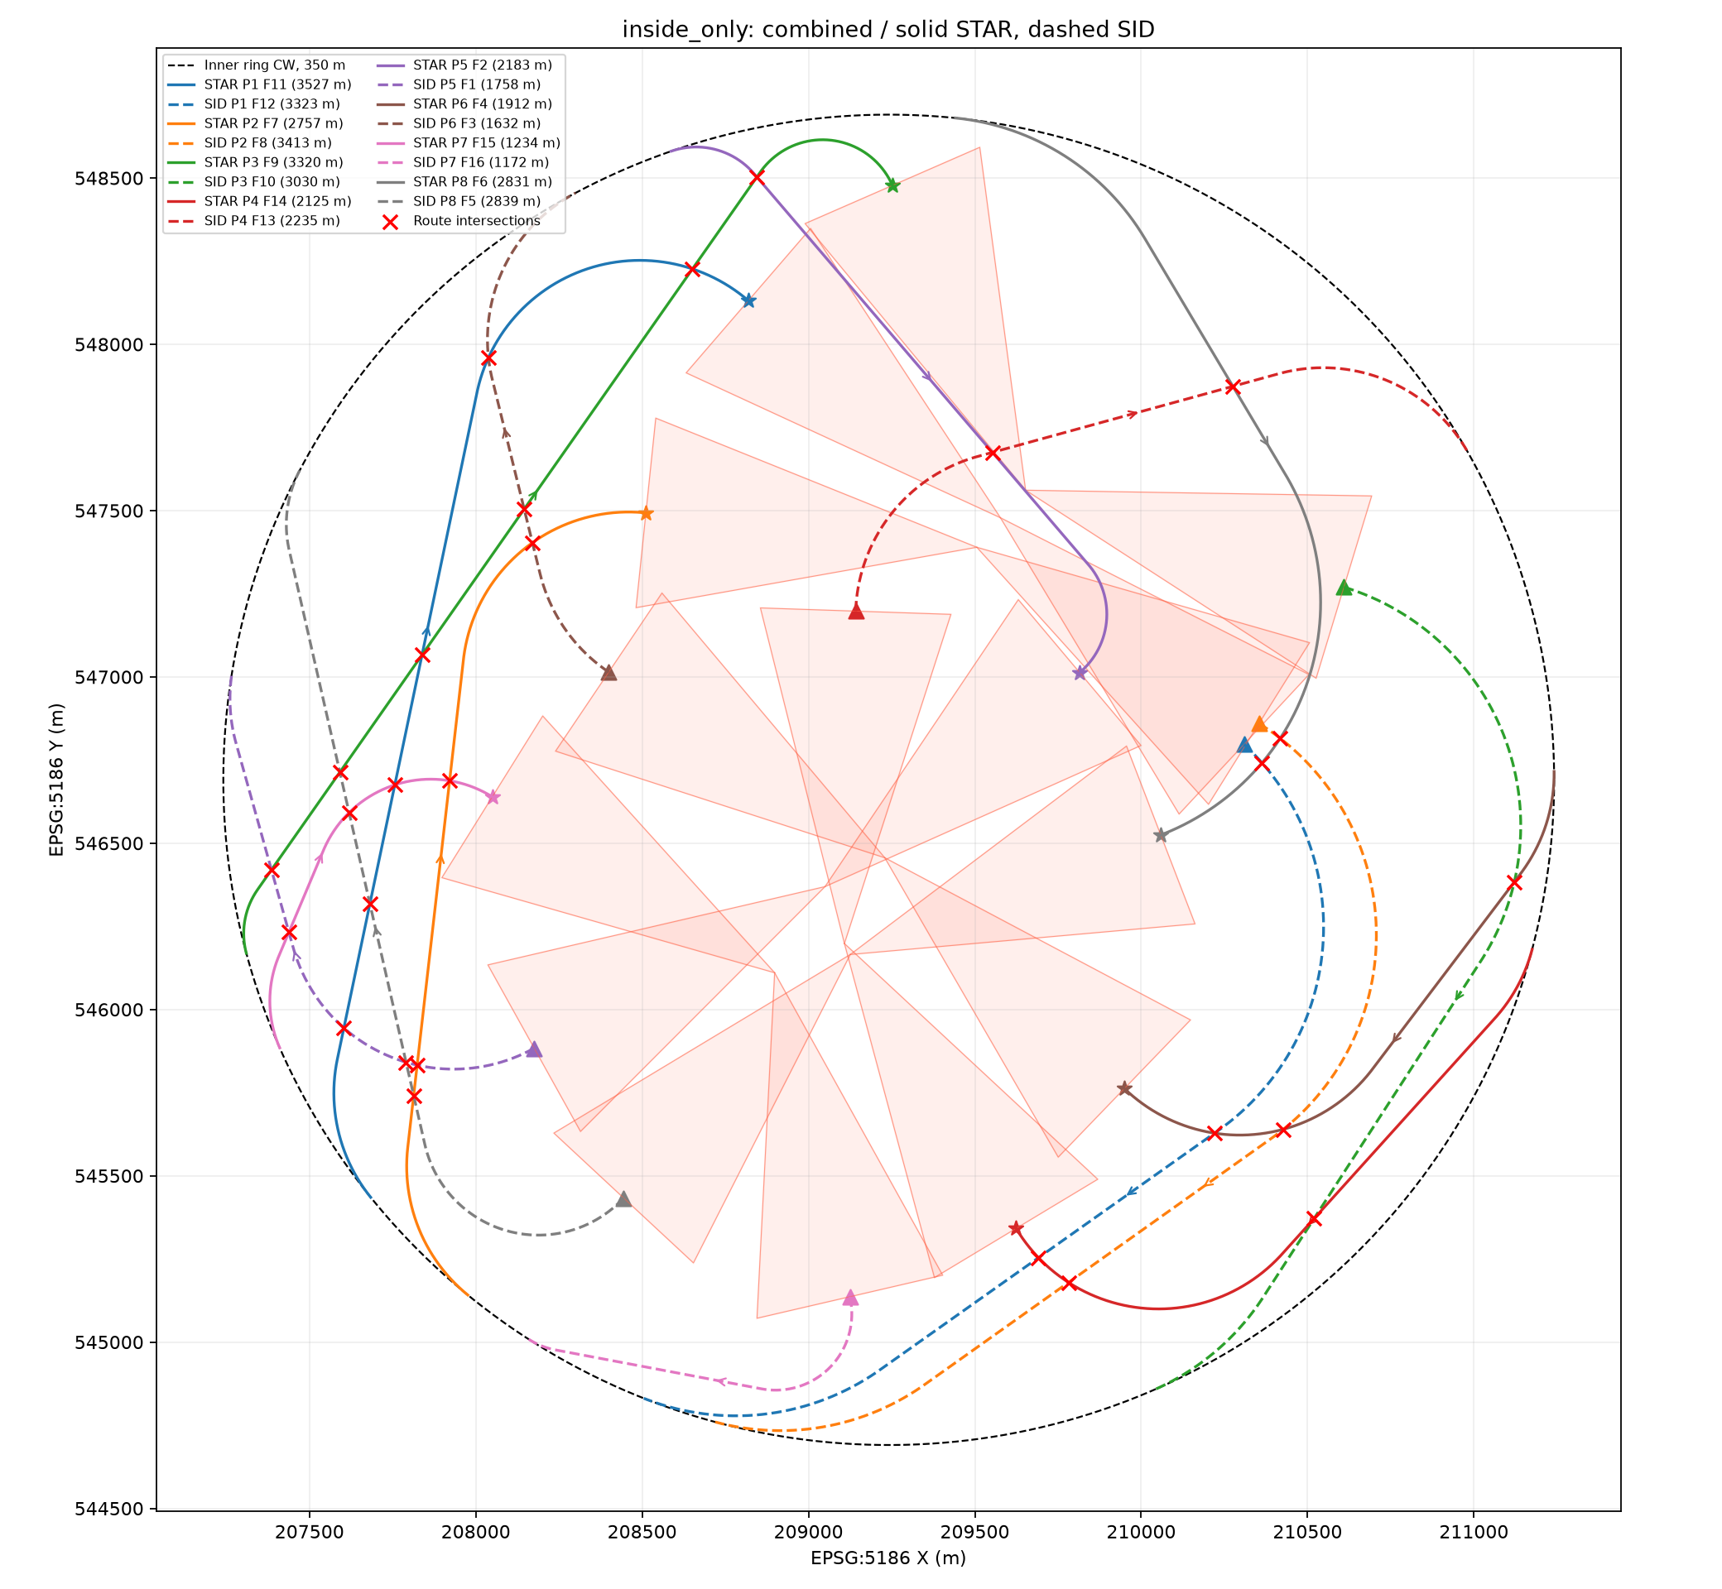
항로망 조합과 수직이격 목표
8쌍 연결을 유지하며 교차점의 최악 수직이격을 개선
조합 단계 | 연결 | 최소 Z
초기 비용 탐색 | 8쌍 | 4.38 m
최악 교점 Z 최대화 | 8쌍 | 13.52 m
비용 후처리 | 8쌍 | 13.52 m
선정 기준
모든 교차쌍 중 가장 작은 |Z 차|를 최대화
평균 수직이격을 최대화한 결과는 아닙니다.
후처리 후에도 최소 Z 차 13.52 m를 유지
탐색 범위는 975개 후보 목록입니다.
100/70 m AND·OR 3단계 방식은 후속 설계이며
이 저장 결과에는 적용되지 않았습니다.
vertical_clearance_alternative · STAR/SID 각 8개
근거 / optimization_new_options.py · new_options/summary.json
04
Notes:
초기 조합의 최소 교차점 Z 차는 4.3828 m였다. 실행 가능한 8쌍을 고정하고 모든 평면 교차쌍의 최소 절대 Z 차를 최대화하여 13.5157 m를 확보했다. 이후 그 하한을 유지하며 XY 교차, 간격 부족, 노드 집중과 개별 경로 비용을 개선했다. 0.5 m 탐색 오차 내 최적성은 추려진 후보군에 한정되며 전역 후보 전체에 대한 증명은 아니다. 교차점 Z 차는 시간 분리나 실제 충돌 발생률을 뜻하지 않는다.

Slide 21

Inner Ring 항로망
vertical_clearance_alternative
8쌍
XY 교차 26쌍
교점 최소 Z 차 13.52 m
실선 STAR / 점선 SID / 붉은 ×는 평면 교차점
09A

Slide 22
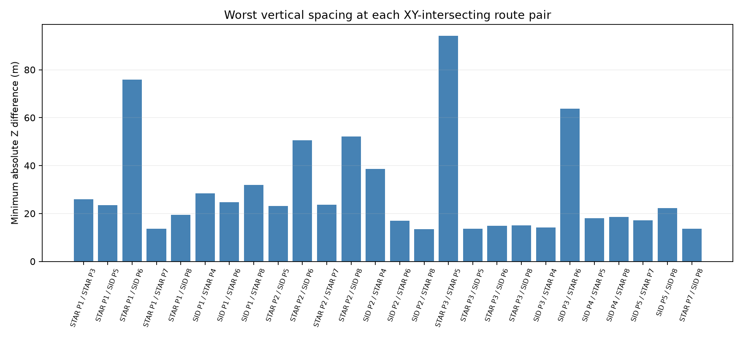
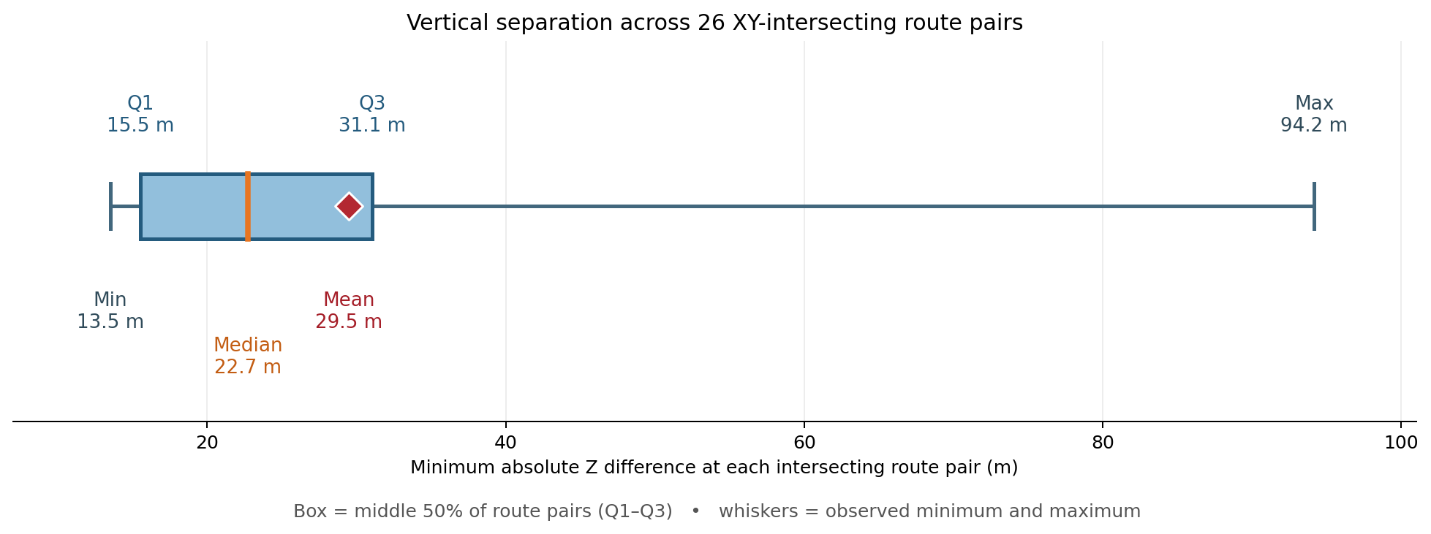
Inner Ring 항로망 Vertical Separation
vertical_clearance_alternative
평균 Vertical_Separation: 29.5m
중앙값 Vertical_Separation: 22.7m
→ 현실적으로 Collision의 가능성이 다소 존재
실선 STAR / 점선 SID / 붉은 ×는 평면 교차점
09A

Slide 23
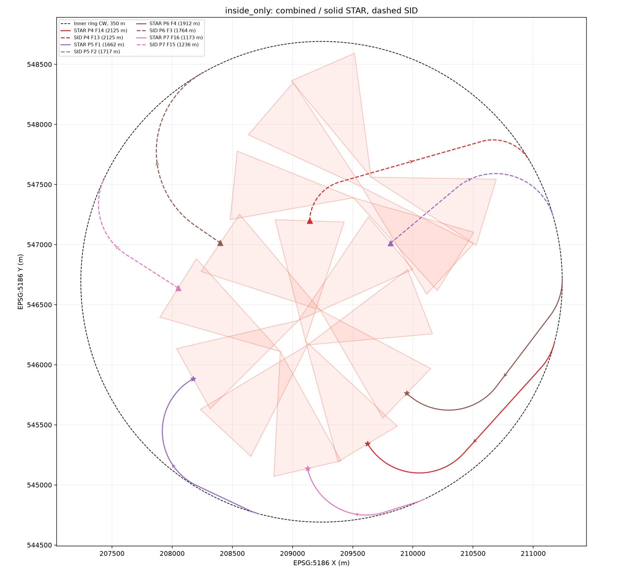
Inner Ring 항로망
no_xy_crossing
4쌍
2차원 평면 간의 교차금지
최소 XY 간격 165.10 m
실선 STAR / 점선 SID
09B

Slide 24
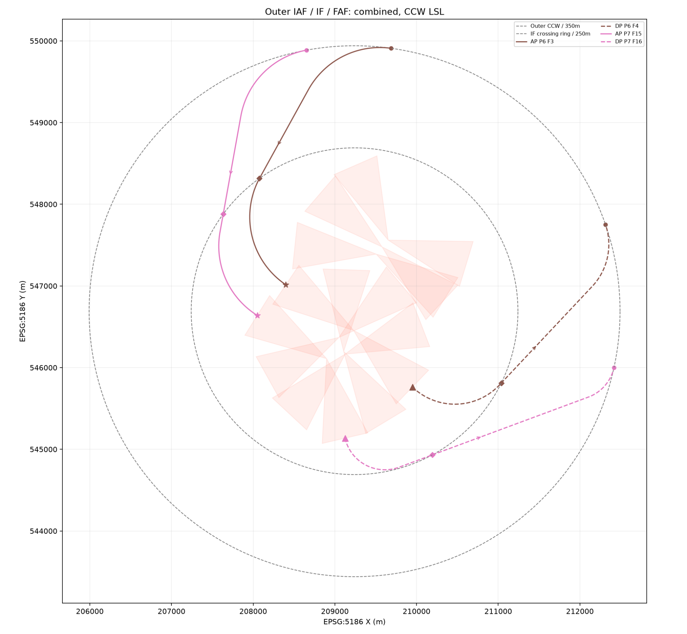
Outer Ring 항로망
IAF–IF–FAF · CCW LSL
2쌍
-> Approach Landing Area를 절대 관통하지 않음
실선 접근(AP) / 점선 출발(DP)
09C

Slide 25
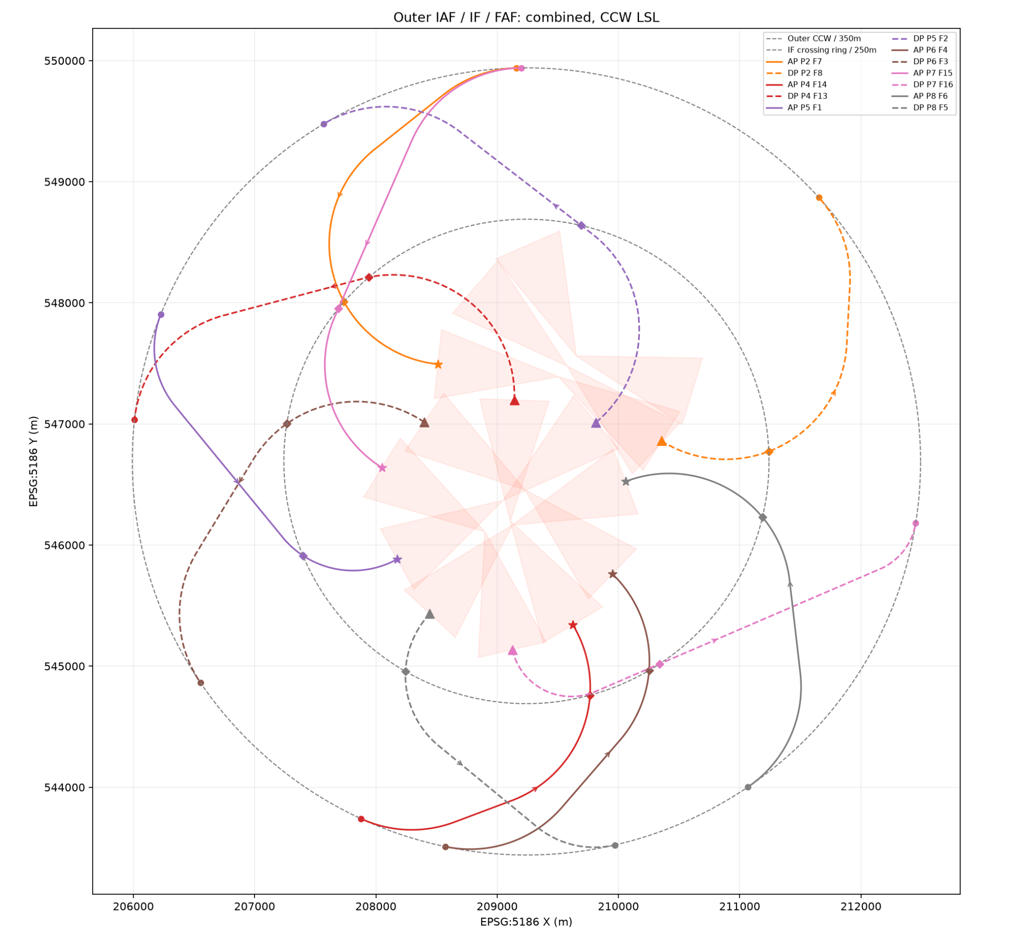
Outer Ring 항로망
IAF–IF–FAF · CCW LSL
6쌍
첨부 Outer 지도 2/3
실선 접근(AP) / 점선 출발(DP)
09D

Slide 26
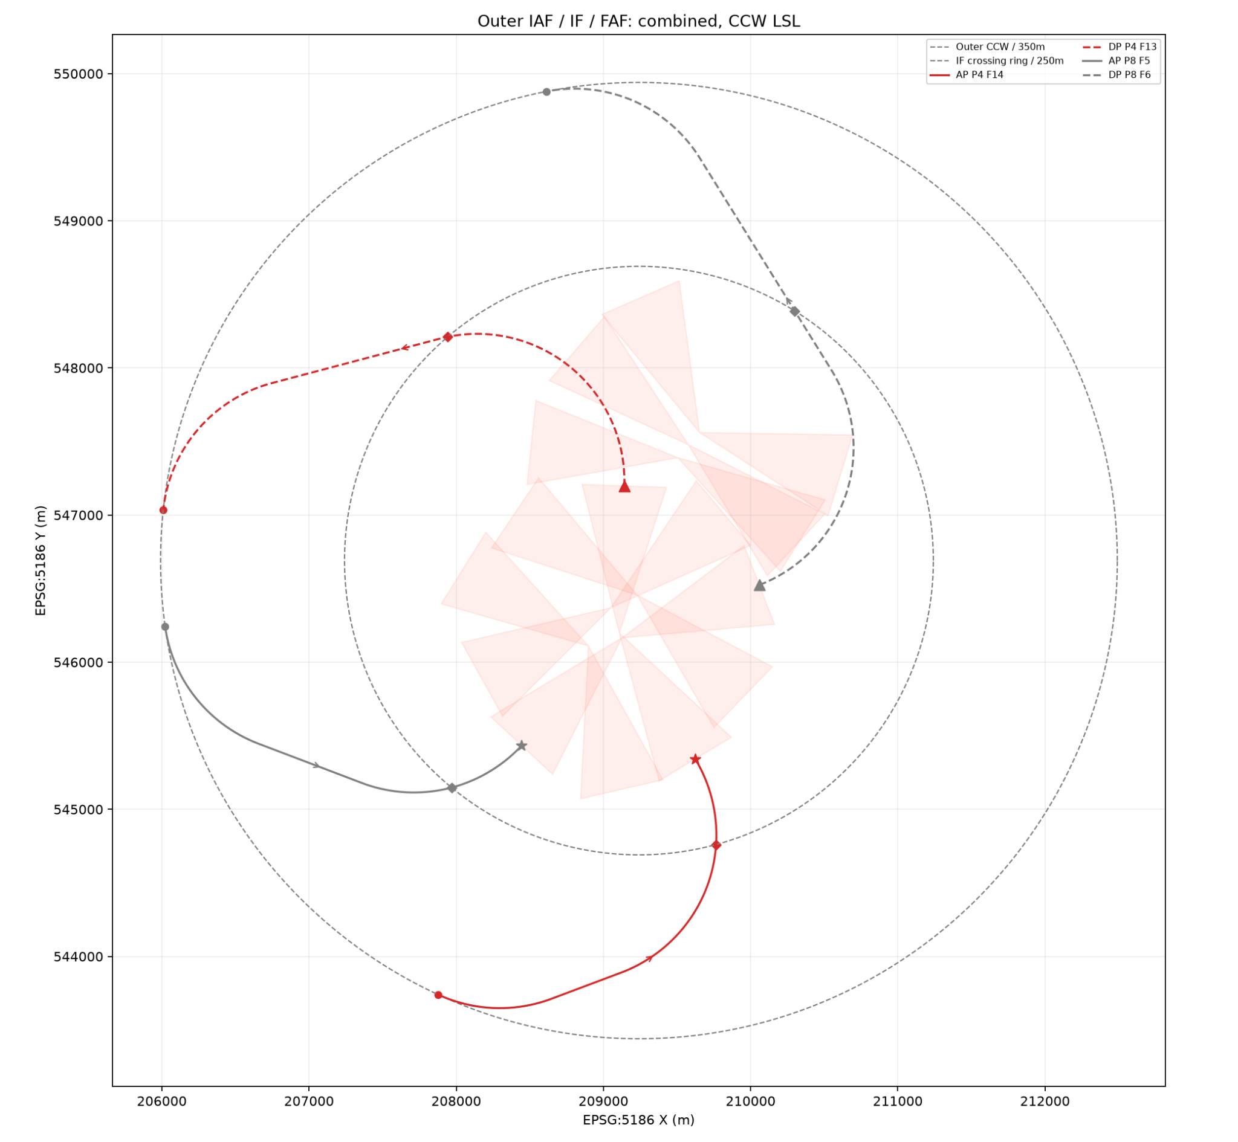
Outer Ring 항로망
IAF–IF–FAF · CCW LSL
2쌍
첨부 Outer 지도 3/3
실선 접근(AP) / 점선 출발(DP)
09E

Slide 27
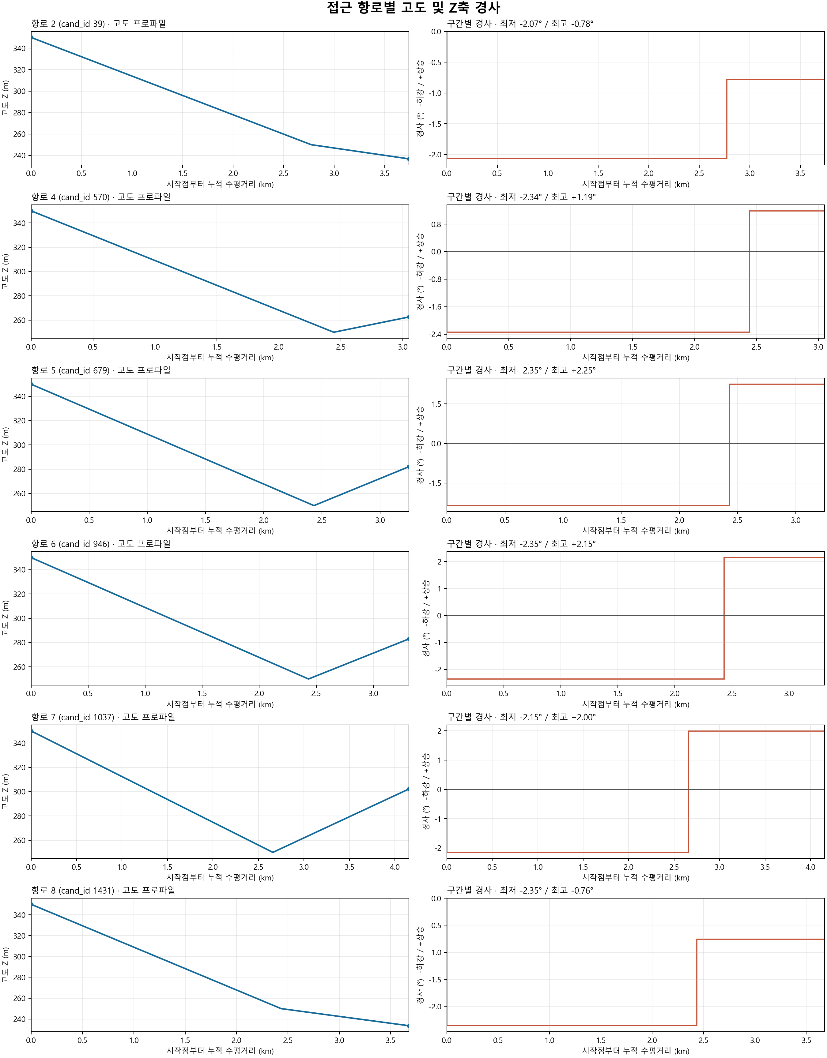
Outer Ring 항로망
모든 항로에서의 하강각이 2.5도 이내로 진행되는 것을 확인
본 IF 지점에서의 고도는 250m로, 특정 FAF의 고도보다 낮음
-> 이 부분은 Slope 각도 조절을 통하여 문제해결을 진행해보고자 한다.
실선 접근(AP) / 점선 출발(DP)
09E

Slide 28
기준 및 참고 문헌
STAR 구배와 버티포트 주변 Ring 운항 개념
FAA Order 8260.3G
TERPS, §2-2-8.a, §2-4-3.d, §2-5-3.d
Patterson 외 (2018)
A Proposed Approach to Studying Urban Air Mobility Missions
Bertram & Wei (2020)
An Efficient Algorithm for Self-Organized Terminal Arrival in Urban Air Mobility
NASA National Campaign (2023)
Airspace Operations, Infrastructure and Data, Figs. 4.15, 4.21–4.22
NASA National Campaign (2024)
eVTOL Vehicle-Agnostic Instrument Flight Procedures Test Plan
NASA/CR–20250009336 (2025)
Insights on Digital Flight, Fig. 7
문헌명에 원문 링크 연결
10
Notes:
FAA Order 8260.3G TERPS, §2-2-8.a, §2-4-3.d, §2-5-3.d https://www.faa.gov/documentLibrary/media/Order/Order_8260.3G.pdf
Patterson 외 (2018) A Proposed Approach to Studying Urban Air Mobility Missions https://ntrs.nasa.gov/citations/20190000991
Bertram & Wei (2020) An Efficient Algorithm for Self-Organized Terminal Arrival in Urban Air Mobility https://bpb-us-w2.wpmucdn.com/web.seas.gwu.edu/dist/9/15/files/2019/12/scitech20-josh-terminal.pdf
NASA National Campaign (2023) Airspace Operations, Infrastructure and Data, Figs. 4.15, 4.21–4.22 https://ntrs.nasa.gov/citations/20230011793
NASA National Campaign (2024) eVTOL Vehicle-Agnostic Instrument Flight Procedures Test Plan https://ntrs.nasa.gov/citations/20240002788
NASA/CR–20250009336 (2025) Insights on Digital Flight, Fig. 7 https://ntrs.nasa.gov/citations/20250009336

Slide 29
기준 및 참고 자료
후보 기하, 선회 성능, 기존 Inner 항로망 기록
FAA Order 8260.3G
§2-2-8.a(4), STAR 속도 제한 이후 구배
Steven M. LaValle, Planning Algorithms
§15.3.1 Dubins Curves
FAA Pilot’s Handbook of Aeronautical Knowledge
Chapter 5, 선회반경과 속도·뱅크각 관계
고정 항로 기반 다중 기체 운항 네트워크 아키텍처
2026-11-05 연구 메모, Inner 결과 요약 및 후속 스케줄링 설계
11
Notes:
FAA Order 8260.3G §2-2-8.a(4), STAR 속도 제한 이후 구배 https://www.faa.gov/documentLibrary/media/Order/Order_8260.3G.pdf
Steven M. LaValle, Planning Algorithms §15.3.1 Dubins Curves https://lavalle.pl/planning/node821.html
FAA Pilot’s Handbook of Aeronautical Knowledge Chapter 5, 선회반경과 속도·뱅크각 관계 https://www.faa.gov/sites/faa.gov/files/pilot_handbook_1.pdf
고정 항로 기반 다중 기체 운항 네트워크 아키텍처 2026-11-05 연구 메모, Inner 결과 요약 및 후속 스케줄링 설계

